Slide 2
আজকের মাল্টিমিডিয়া ক্লাসে তোমাদেরকে
শুভেচ্ছা স্বাগতম

Slide 3
শিক্ষক পরিচিতি
মোঃ জাকির হোসেন সহকারী অধ্যাপক
ইসলামের ইতিহাস ও সংস্কৃতি
বিনোদপুর ডিগ্রি কলেজ
মুহম্মাদপুর-মগুরা
মোবাইল-০১৭২৪০৫৬৬৯৬

Slide 4
বিষয় পরিচিতি
ইসলামের ইতিহাস ওসংস্কৃতি ২য় পত্র
শ্রেনী- দ্বাদশ
অধ্যায়- তৃতীয়
পাঠের শিরোণাম- ভারতীয় উপমহাদেশে মুঘল শাসন।
পাঠ্যাংশ-স্থাপত্য ও চিত্র শিল্পের বিকাশে সম্রাট শাহজাহানের অবদান।
সময়-৪৫ মিনিট।

Slide 6
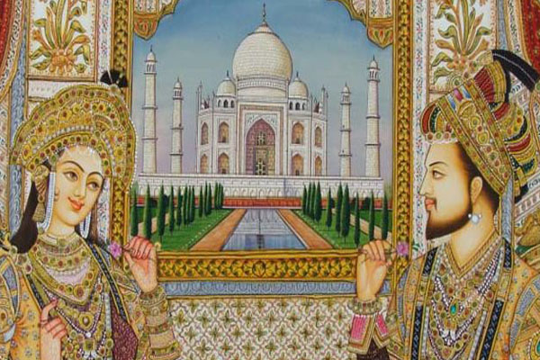
আজকের পাঠের বিষয়
স্থাপত্য ও চিত্রশিল্পের বিকাশে সম্রাট শাহজাহানের অবদান

Slide 7
শিখন ফল
১- স্থাপত্য শিল্পে সম্রাট শাহজাহানের অব্দান মূল্যায়ন করতে পারবে।
২- মুঘল শিল্প কলায় সম্রাট শাহজাহানের অবদান চিহ্নিত করতে পারবে।
৩- তাজ মহল সম্পর্কে বর্ণনা করতে পারবে।
৪- ময়ূর সিং-হাসন সুম্পর্কে ব্যাখ্যা করতে পারবে।

Slide 8
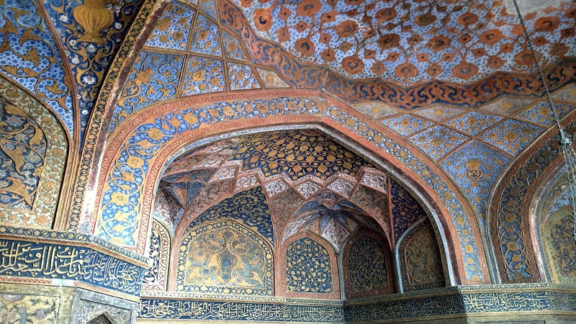
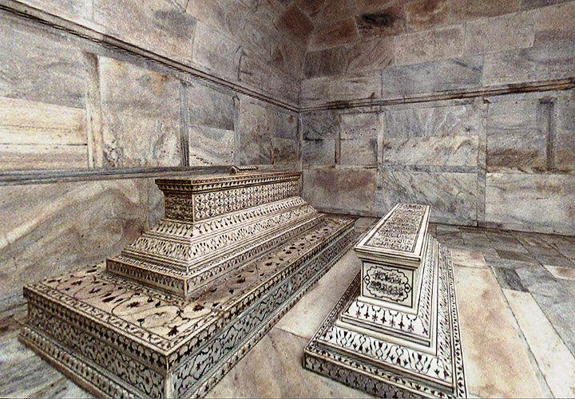
স্থাপত্য শিল্প
সম্রাট শাহজাহান ছিলেন সৌন্দর্য পিপাসু শিল্পী মনের মানুষ। The prince of Builder নামে খ্যাত সম্রাট সাহজাহানের আমলে মুঘল শিল্প ও স্থাপত্যে চরম উৎকর্ষ সাধিত হয়।

Slide 9
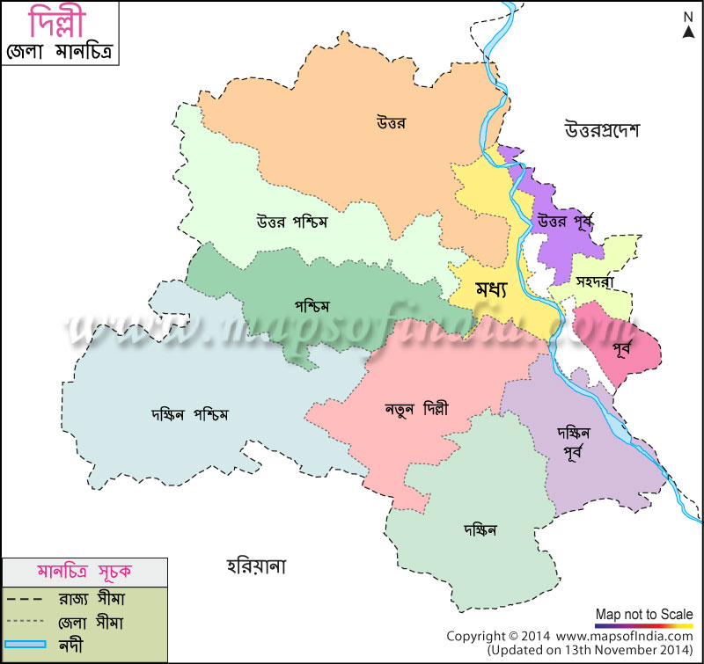
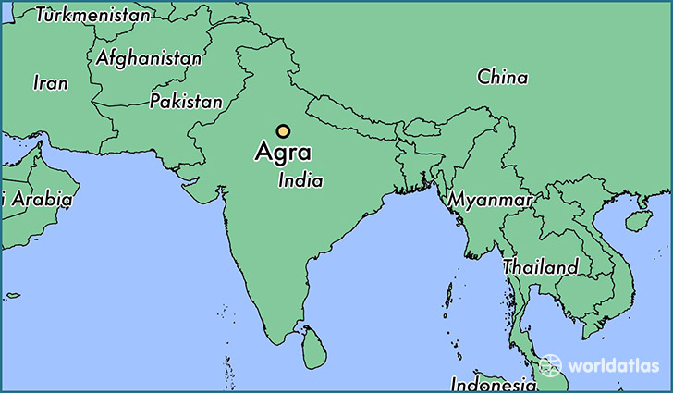
শাহজাহানের সময় দিল্লি, আগ্রা ও লাহরে অনেক উল্লেখযোগ্য স্থাপত্য নির্মিত হয়েছিল। কাবুল, কাশ্মির, কান্দাহার ও আজমিরেও কিছু প্রাসাদ, উদ্দান ও মসজিদ নির্মিত হয়েছিল।

Slide 10
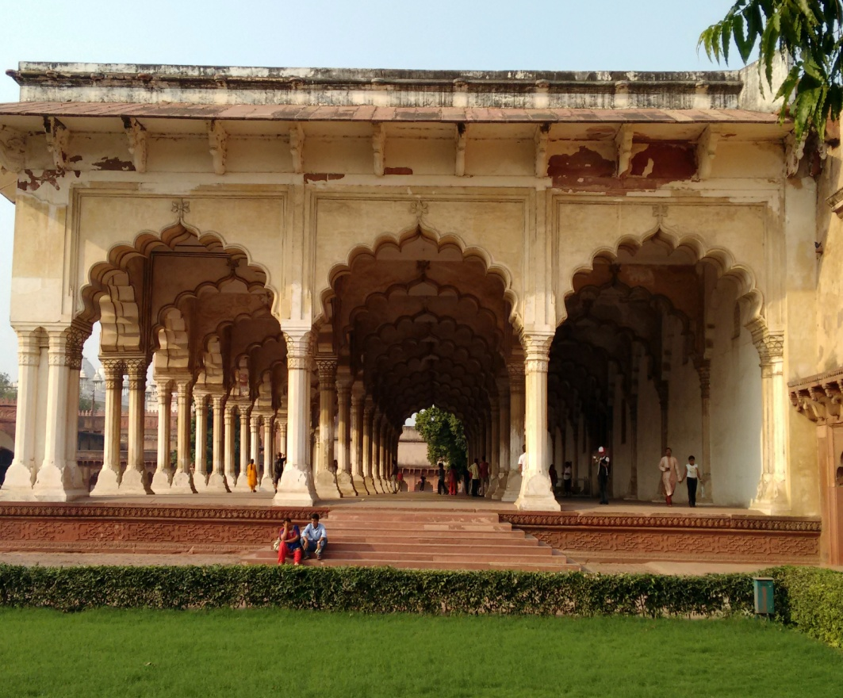
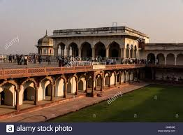
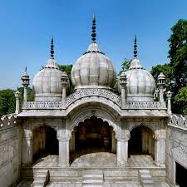
রাজধানী আগ্রায় সম্রাট শাহজাহান দিউয়ান-ই-আম, দিউয়ান-ই-খাস,মোতি মসজিদ, মুসাম্মাম বুরুজ এবং শীষ মহল ইত্যাদি স্থাপত্য নির্মাণ করেছিলেন।

Slide 11
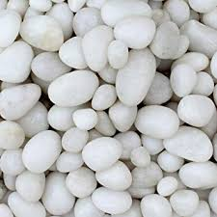
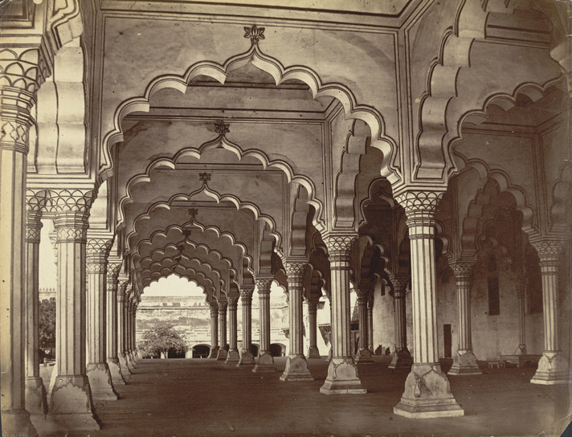
মোতি মসজিদ
আগ্রার প্রাসাদ দুর্গের অভ্যন্তরে শ্বেত পাথরের তৈরী মোতি মসজিদ ছিল নিঃসন্দেহে এক অনন্য কীর্তিময় স্থাপত্য নিদর্শন। সাদুল্লা খানের ত্তত্বাবন্ধানে ৩০ লাখ মুদ্রা ব্যয়ে নির্মিত এ মসজিদ।

Slide 12
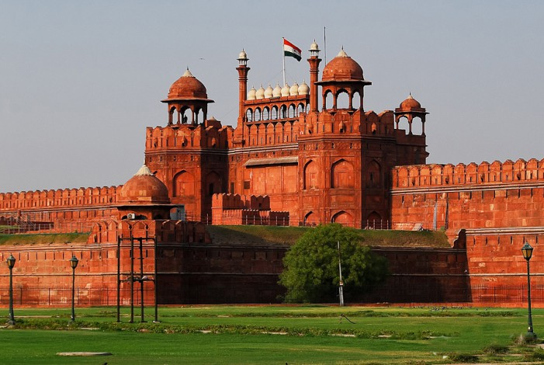
লালকেল্লা
১৬৩৮ খ্রিঃ তিনি রাজধানী আগ্রা থেকে দিল্লিতে স্থানান্তর করেন। তিনি দিল্লির অদুরে একটি নতুন নগরীর গোড়াপত্তন করে তার নাম দেন শাহজানাবাদ। এখানে তিনি লালকেল্লা নামক একটি দুর্গ নির্মাণ করেন।

Slide 13
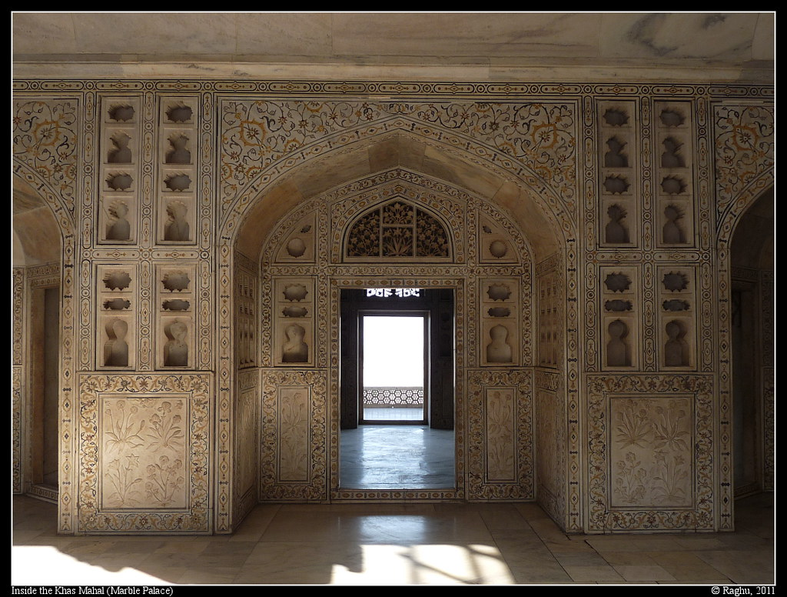
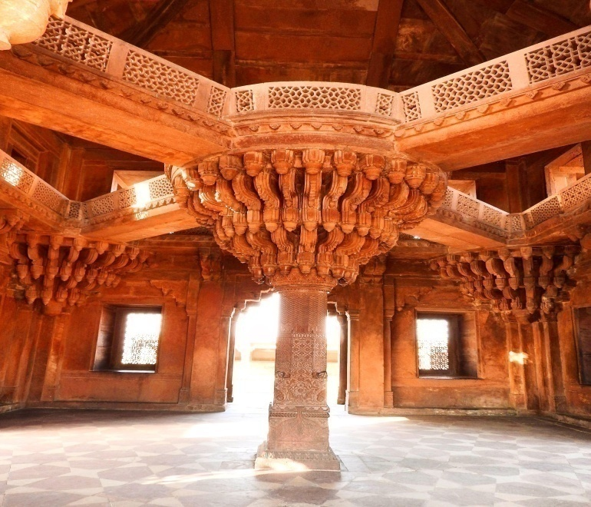
দুর্গের অব্যন্তরে দিউয়ান-ই-আম,দিউয়ান-ই-খাস ও মমতাজ মহল নামক প্রাসাদ নির্মাণ করেন। তবে এসব ইমারতের মধ্যে দিউয়ান-ই-খাস ছিল সবচেয়ে বেশি সৌন্দর্যমন্ডিত বহু মূল্যবান পাথর খচিত মার্বেলের তৈরি।

Slide 14
“আগর বর রু-এ জমিন ফেরদৌস আস্ত,
হামিন আস্ত, হামিন আস্ত, হামিন আস্ত,।”
(স্বর্গ যদি ধরা মাঝে কোনখানে, এখানে তা, এখানে তা, এখানে তা।)
এই ইমারতটিকে সম্রাট শাহজাহানের রাজত্বের ঐশ্বর্য ও খ্যাতির মূর্ত প্রতীক হিসেবে গণ্য করা যায়। সম্রাট একে ভূস্বর্গ মনে করতেন। প্রাসাদ ফটকে লিখিত শ্লোকটি এর প্রমাণ।

Slide 15
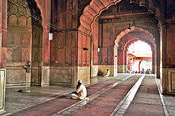
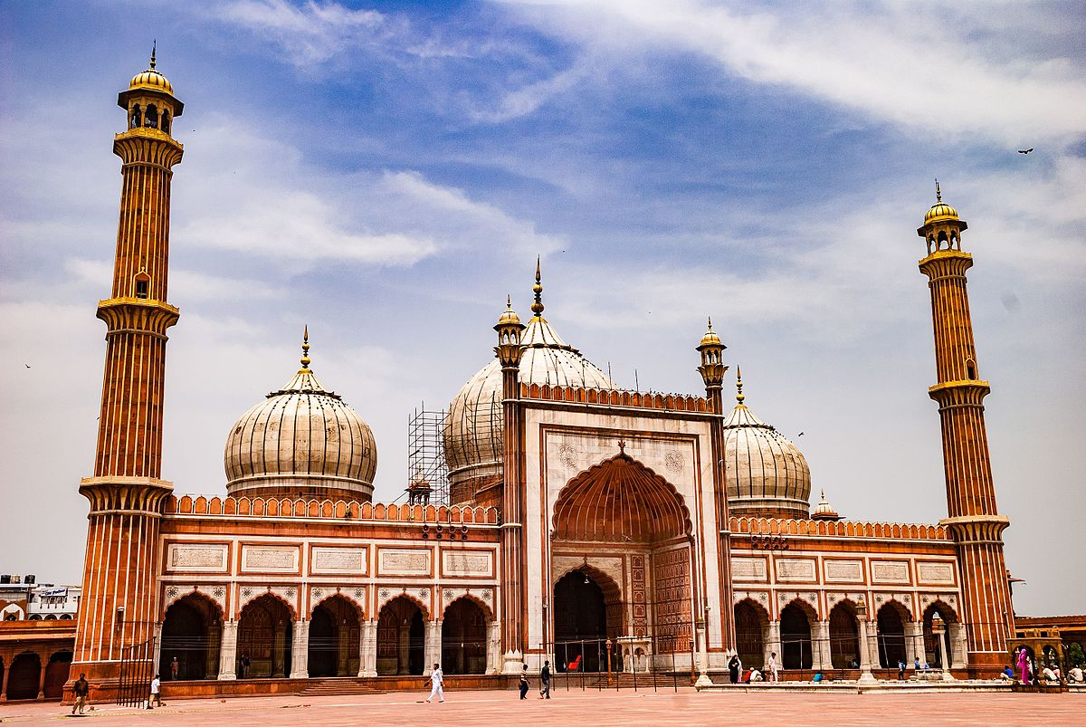
দিল্লি জামে মসজিদ
সম্রাট শাহজাহানের শাসনামলে বহুসংখ্যক মসজিদ নির্মিত হয়েচিল। এদের মধ্যে সবচেয়ে উল্লেখযোগ্য ছিল দিল্লির জামে মসজিদ। এটি ভারতের বৃহত্তম মসজিদ গুলির মধ্যে অন্যতম। বহু মূল্যবান পাথর দ্বারা নির্মিত এ মসজিদ তাঁর স্থাপত্য অনুরাগের একটি বিশেষ নিদর্শন।

Slide 16
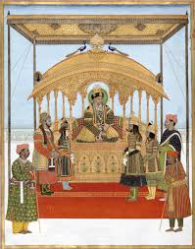
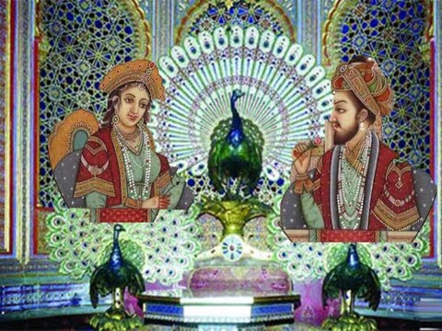
ময়ুর সিংহাসন
পৃথিবী বিখ্যাত ময়ূর সিংহাসন সম্রাট শাহজাহানের নির্মিত অনুপম শিল্পকীর্তির অন্যতম। শিল্পী বেবাদল খানের ত্তত্বাবধানে প্রায় ৮ কোটি টাকা ব্যয়ে সাত বছরে (১৬২৮-৩৫ খ্রিঃ) এ সিংহাসনটি নির্মিত হয়েছিল। সিংহাসনের স্বর্ণ নির্মিত চারটি স্তম্ভের উপর একটি কারুকার্যখচিত চন্দ্রাতপ দেওয়া হয়েছিল।

Slide 17
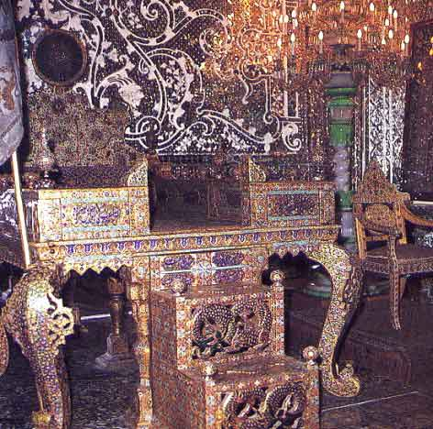
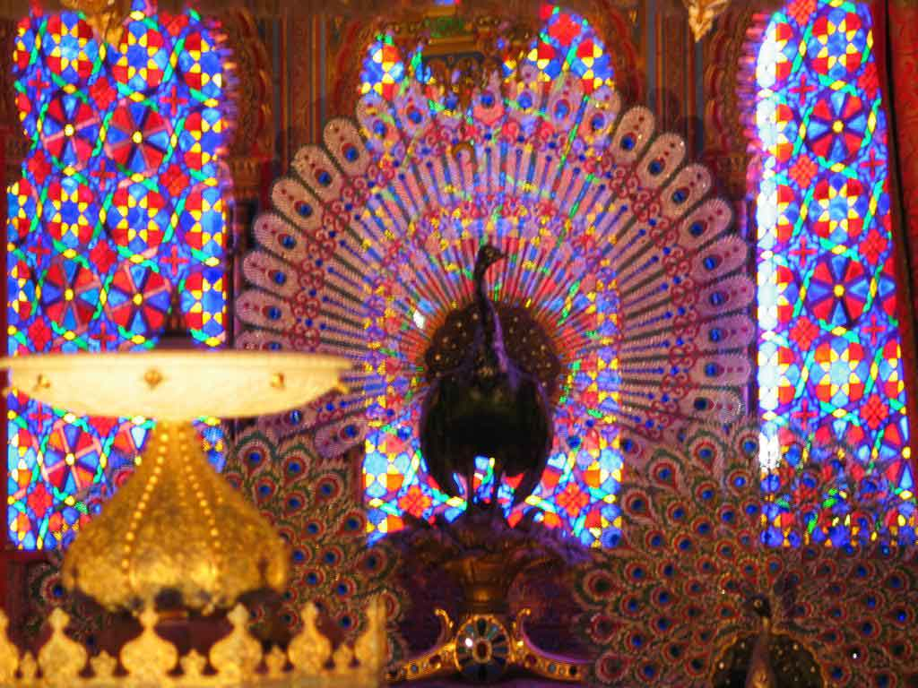
প্রতিটি স্তম্ভ শীর্ষে মুখোমুখি বসানো একজোড়া ময়ূর স্থাপন করা হয়েছিল। এদের মাঝখানে ছিল বহু মূল্যবান মণিমুক্তা খচিত ফলবান বৃক্ষ। সিংহাসনে ওঠার জন্য মণিমুক্তা খচিত তিনধাপ বিশিষ্ট একটি সিঁড়ি ছিল। 1739 খ্রিষ্টাব্দে পারস্যের নাদির শাহ ভারত আক্রমণকালে ময়ূর সিংহাসনটি নিয়ে যান। ময়ূর সিংহাসনটি পারস্য থেকে ব্রিটিশরা জাহাজযোগে দক্ষিণ আফ্রিকা নিয়ে যাওয়ার পথে জাহাজডুবিতে এটি হারিয়ে যায়।

Slide 18
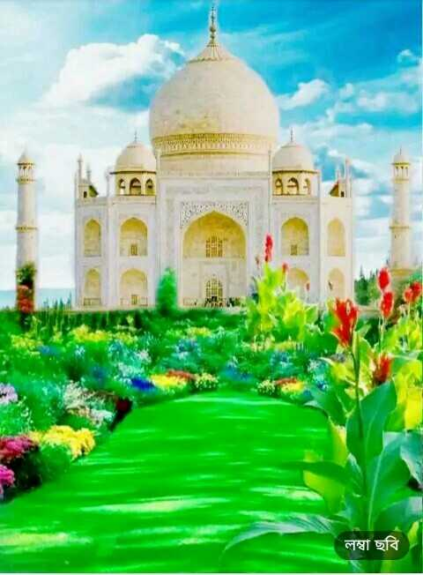
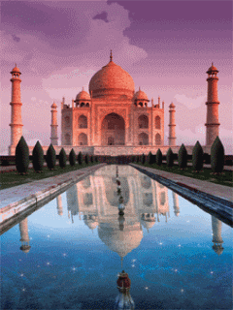
তাজমহল
শাহজাহানের স্থাপত্য শিল্পের সর্বশ্রেষ্ঠ কীর্তি হলো প্রিয়তমা পত্নি মমতাজ মহলের সমাধির উপর নির্মিত তাজমহল। ১৬৩২ খ্রিঃ এর নির্মান কাজ শুরু হয় এবং শেষ হয় ১৬৫৩ খ্রিঃ

Slide 19
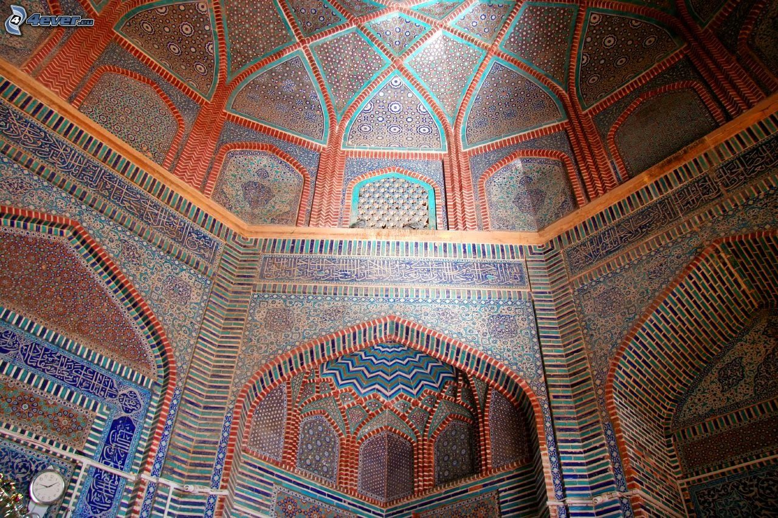
বিশ হাজার দক্ষ শিল্পী ও কারিগরের বাইশ বছরের পরিশ্রমের ফসল তাজমহলের স্বপ্নদ্রষ্টা সম্রাট নিজেই। মূল পরিকল্পনাবিদ ছিলেন শিল্পী ইসফানদিয়ার রুমী। প্রধান স্থপতি ইরানের ওস্তাদ ঈসা সিরাজী। মর্মর পাথরের নির্মিত তাজমহলকে হ্যাভেল ভারতের ‘ভেনাস দ্যা মিলো’ বলে অভিহিত করেছেন।

Slide 20
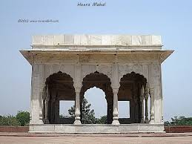
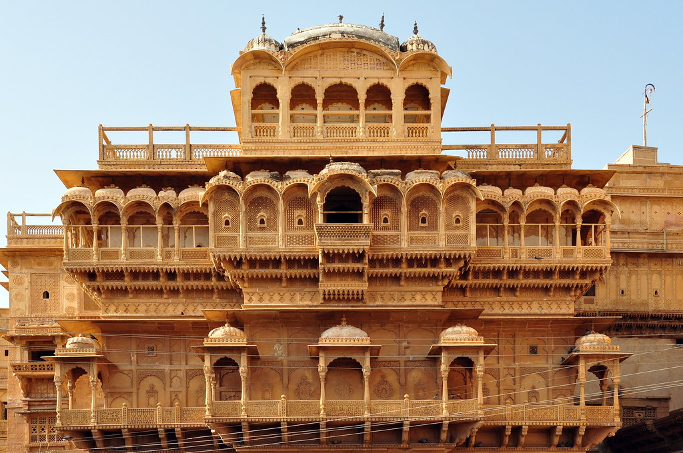
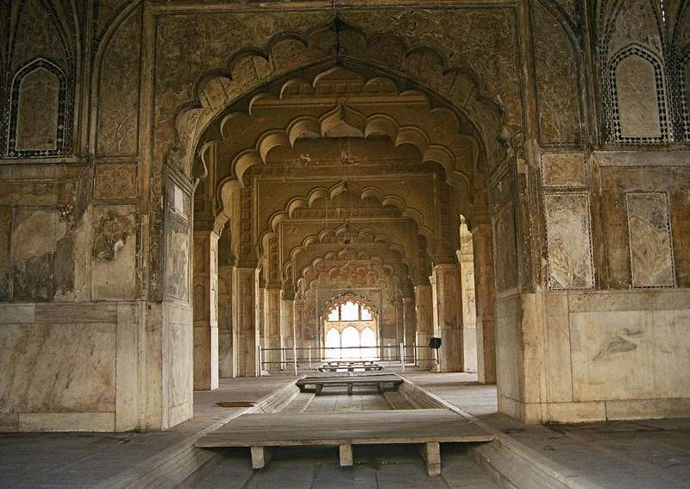
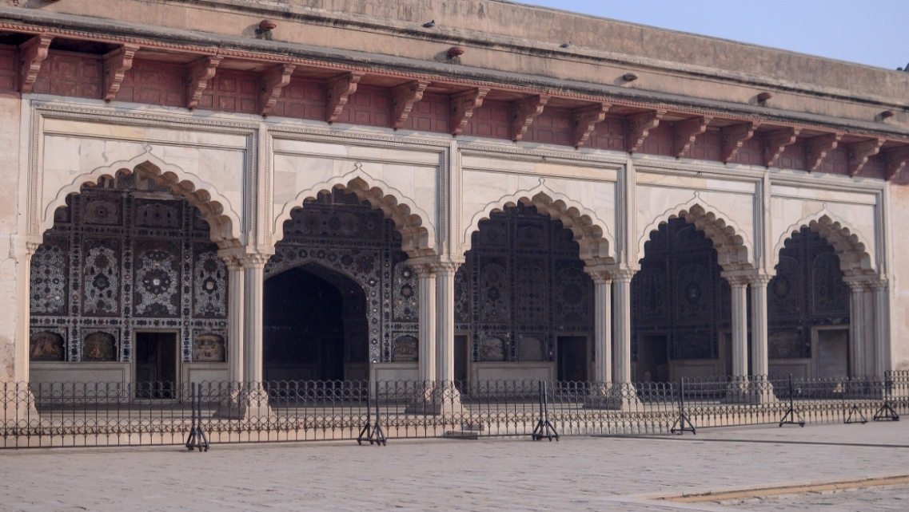
হীরা মহল
মতি মহল
রঙ্গমহল
শীষ মহল
এ স্থাপত্যকর্ম ছাড়াওশাহজাহানের সময় নির্মিত ইমারতসমূহের মধ্যে লাহোরে উল্লেখযোগ্য।

Slide 21
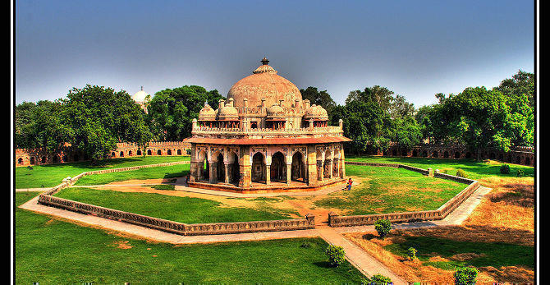
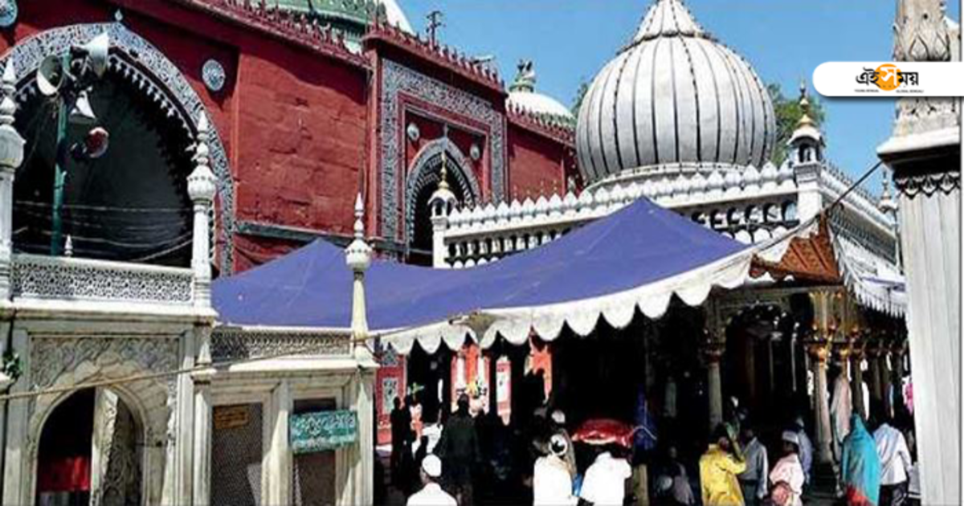
নিজামউদ্দীন আওলিয়ার সমাধী সৌধ

Slide 22
চিত্রকলা
স্থাপত্যশিল্পের প্রতি বিশেষ দুর্বলতা থাকলেও সম্রাট শাহাজাহানের পৃষ্টপোষকতায় মুঘল চিত্রশিল্পের যথেষ্ট উৎকর্ষ সাধিত হয়েছিল। সম্রাটের চিত্রশালার পরিচালক ছিলেন শিল্পী ফকিরুল্লাহ মীর হাসান, অনুচ্ছ, চতর এবং চিত্রমনি শাহজাহানের আমলে বিখ্যাত চিত্রকর। সম্রাট ছাড়াও অভিজাত আসফ খান ও শাহাজাদা দারাশিকো ছিলেন চিত্রশিল্পের উদার পৃষ্ঠপোষক।

Slide 23
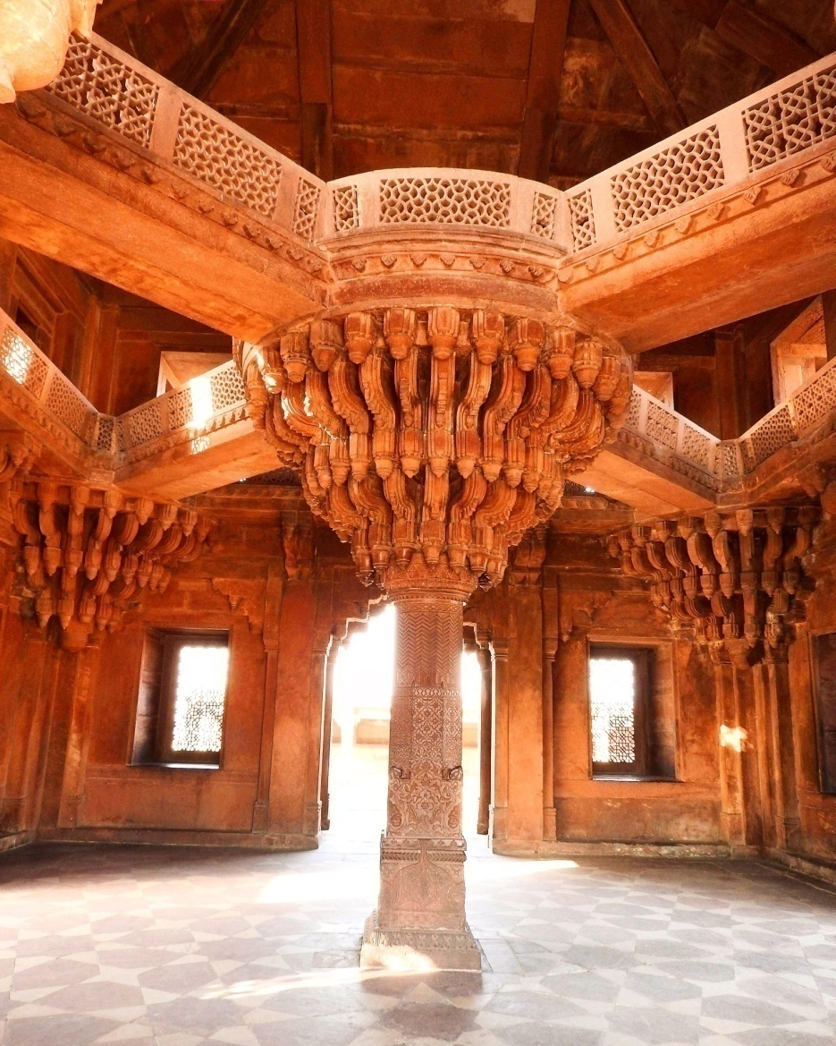
একক কাজ
মুঘল শিল্পকলায় সম্রাট শাহজাহানের অবদান চিহ্নিত কর।

Slide 24
দলীয় কাজ
শিক্ষা সফরে গিয়ে সম্রাট শাহজাহানের নির্মিত আগ্রার তাজমহল পরিদর্শন করে এ সম্পর্কে সবার অভিজ্ঞতা আলাদাভাবে উপস্থাপন কর।

Slide 25
বাড়ির কাজ
সম্রাট শাহজাহানের আমলে স্থাপিত স্থাপত্য শিল্পের বিবরণ দাও।

Slide 26
মূল্যায়ন
১- স্থাপত্য শিল্পে সম্রাট সাহজাহানের অবদান মূল্যায়ন কর।
২- তাজমহল কেন নির্মান করা হয়েছিল ? বর্ণনা কর।
৩- তাজমহলের স্বপ্নদ্রষ্টা কে ছিলেন ? লিপিবধ্য কর।

Slide 27
আজকের ক্লাস উপভোগ করার জন্য ধন্যবাদ- By

